Slide 1


« Pour la réussite de tous en EPS : comment prendre en compte toutes les inégalités ? » Retour sur les contributions théoriques et pratiques de ces journées Daniel Bouthier ex enseignant d’EPS et enseignant chercheur en STAPS
Journées de l’EPS, Académie de Bordeaux,
27 et 28 avril 2026

Slide 2
Merci au SNEP aquitain
Pour l’organisation performante et conviviale de ces Journées de l’EPS
Pour le choix des intervenants théoriques et pratiques pour la qualité et l’enthousiasme de leur contributions
Et pour m’avoir sollicité pour assister à cet évènement et y réagir

Slide 3
Conférences débats
Carine Guérandel : Inégalités en EPS, intérêts d’une analyse intersectionnelle
Maxime Tant : Enseignants d’EPS et inclusion des élèves en situation de handicap. Détermination de profils d’enseignants et pistes de formation
Ilyes Saoudi : Inégalités socio-économiques et sexuées en EPS : une approche psycho-sociale
Florence Aurous : Féminités et masculinités plurielles en EPS. Observer les nuances de genre au-delà des modèles hégémoniques

Slide 4
Réexaminer les principaux facteurs déterminant l’accès et le développement des élèves en EPS
Poids et influence des contextes et conditions socio-économiques de vie familiale, sur les représentations initiales, les motifs d’agir physiquement et les expériences pratiques qui vont impacter l’engagement différencié des élèves en EPS
Repenser les inégalités (« classes sociales », de « genre », de « race », d’intégrité physiques, etc., et les conditions d’aller vers une égalité en EPS (mais pas que) dans le cursus éducatif en déclassifiant les groupes humains, déconstruisant les sujets stéréotypés , ouvrant le spectre des types de pratiques physiques sportives et artistiques admises et préconisées à l’école

Slide 5
La richesse des Pratiques Physiques Sportives et Artistiques (APSA/PPSA) : des pratiques sociales qui ont de l’épaisseur culturelle
composées
de Valeurs,
d’émotions,
d’attitudes,
de savoirs,
de procédures,
etc.

Slide 6
Les pratiques sportives comme contexte et induction d’activités techniques
Pratiques Sociales
Finalités et organisation des
Secteurs sociaux de pratiques
Étapes et Conditions historiques d’évolution
Situations de Pratique
Instrumentée
.
Tâches
et Dispositif
Activités Techniques
Intervenant Éducatif
Bouthier JAD 2013
Notes:
L’intervenant éducatif conçoit des dispositifs, prescrit des tâches visant à ce que les pratiquants déploient une activité technique
Il est donc possible avec Vérillon de parler de situations de pratique instrumentées lorsque des outils (cognitifs, matériels, organisationnels ou moteurs) sont intentionnellement introduit et transformés en instruments par les pratiquants
Les pratiques sociales sportives, et non les seules pratiques d’élite, en tant que vecteur de culture technologique et inducteurs d’activités techniques jouent potentiellement un rôle important sous réserve d’analyses critiques et prospectives

Slide 7
Ateliers de Pratiques observation partielle
Aline Boudard et Christian Jacquemard : Dispositifs, contenus et interventions dans les pratiques physiques sportives et artistiques, coup d’œil sur le Basket-ball
Cindy Jacques : Dispositifs, contenus et interventions dans les pratiques physiques sportives et artistiques, coup d’œil sur la Danse

Slide 8

Un système techno-didactique
Culture
technique
Transmission appropriation des contenus
Artefacts
Transmission appropriation des valeurs
Pratiquants
Intervenant
Genèse
instrumentale
Registres
Facettes
Contenus
Finalités éducatives
et des
rôles sociaux
( Eloi, Uhlrich et Bouthier 2018 )

Slide 9
A. Des facettes interdépendantes de l’action humaine dans les pratiques sportives
Prise de
décision
Valeurs
et
Motifs
Exécution
motrice
Action sportive
Maîtrise
de soi
Potentiel
athlétique
Focalisation
De la
Vigilance
Bouthier 1988, 1993, 2013

Slide 10
Élargir les facettes des techniques à s’approprier et de l’activité à déployer pour les élèves dans la co-construction avec l’enseignant
Focaliser momentanément sur une facette en réalisant une rotation des dominantes, avec une reprise des différents facette à chaque palier de progression

Slide 11
La Progression en Spirale par Rotation des Dominantes
FV
VeM
MdS
PA
PdD
VeM
PdD
EM
FV
PA
EM
MdS
PA
PdD
EM
FV
VeM
VeM
FV
PdD
EM
MdS
MdS
PA
MdS
VeM
PdD
Un modèle théorique
PA
EM
FV
( BOUTHIER 2016 )
Notes:
A partir du modèle à trois composantes (tactique, technique et athlétique proposé par Deleplace dès 1966, et de son hypothèse de progression en spirale en 1979, au regard des sphères de connaissances aujourd’hui développées sur les différentes facettes de l’action sportive, il est possible de représenter ce processus de développement ainsi :
Une spirale de diamètre croissant du sol au plafond, permettant un travail spécifique sur l’une des facettes (la cercle correspondant grossit) en dominante , sous forme de cycle, à chaque anneau temporel de la dite spirale,
donc un développement successif des différentes facettes à choisir et cadencer selon l’âge et les ressources des pratiquants et du milieu de formation

Slide 12
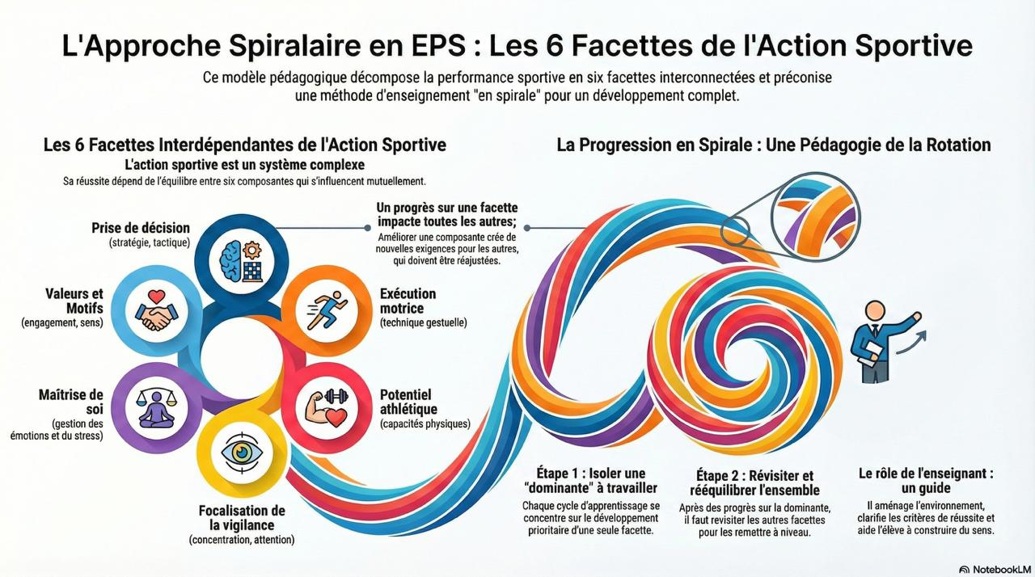

Slide 13
La situation d’apprentissage
Une structure abstraite : ⬄
Ce qu’il y a à apprendre
Règles spécifiques
Alternative de choix
Contexte
Couplage contexte - choix
Couplage choix - principes d’exécution
Résistance des choix et des exécutions à la fatigue et au stress
Une structure concrète :
Le dispositif
La circulation des joueurs
La mise en jeu du ballon
Des aménagements matériels (flag, ballon lesté, protection, sacs de placage)

Slide 14
La genèse instrumentale (Rabardel 1995 et 2014)
Instrumentation :
L’instrumentation d’un outil correspond à « sa prise en main »,
Et
à en intérioriser
les caractéristiques et les usages classiques
Instrumentalisation :
L’intrumentalisation d’un outil consiste à « le mettre à sa main »,
à en individualiser la fonction, voire la forme au regard de ses usages personnels
Notes:
Il est donc possible et souhaitable d’introduire un artefact (cognitif, matériel, organisationnel ou corporel) pour obtenir, à travers l’activité déployée lors de l’usage classique de l’outil (ce pourquoi il a été conçu) et les usages inhabituels ou les détournements de celui-ci,… pour obtenir le développement des compétences visées..
L’interprétation et le pilotage des modalités de la genèse instrumentale par l’intervenant nécessite de passer obligatoirement par les deux pôles, d’instrumentation et d’instrumentalisation,
que ce soit en succession ou en simultané
Ce qui nécessite durée, de volume, de qualité, de variations des situations, dispositifs, outils etc., qui doivent être « orchestrés…
t

Slide 15

Merci pour votre attention !!!
dbouth@orange.fr

Slide 17
La situation de pratique: un rapport tâche prescrite / activité du sujet dans un environnement signifiant (Leplat 1983, Bouthier 1993)
Environnement signifiant :
scolaire, de loisir, de travail, …
Tâche : Activité :
Exigences Contraintes Ressources

Slide 18
Les registres de technicité en PPSA comportent: Bouthier et Durey (1994, Impulsions 1)
d’après Combarnous et Martinand
Le registre de maîtrise (des techniques existantes)
Le registre de transformation (individualisation du genre en style)
Le registre de lecture (instruments cognitifs et matériels de formalisation)
Le registre de participation (prise de rôles et postes)

Slide 19
Les médiations didactiques et les styles d’intervention en EPS
Outils
Matériels
Rendre visible
Interactions
langagières
Interactions
corporelles
Co-construire
Rendre dicible
Faire émerger & Partager
Rendre sensible
Formes de
Groupement
Faire se confronter
Environnement
physique
Coupler P&A
Bouthier (2008) eJRIEPS

Slide 20
Une unité dialectique entre acte et pensée
Si au fond l’action il y a conceptualisation (Vergnaud, Pastré) :
« De l’acte à la pensée », l’intervenant doit piloter « la canalisation majorante de la conscientisation » et de la rationalisation de l’action sportive (Deleplace)
Réciproquement au fond de la pensée (et du concept) il y a l’action pragmatique (ici motrice), l’opérationnalisation :
De la pensée à l’acte, l’intervenant doit piloter la richesse et la consistance, la sériation de ce qu’il permet de vivre et de partager aux pratiquants, comme occasion

Slide 22
Modélisation technologique et transposition didactique des pratiques sociales (PPSA)
1.2. Transposition Didactique
Les contenus et conditions d’intervention éducative prescrits par la noosphère (les décideurs)
Les contenus et modalités effectivement mis en œuvre par les intervenants éducatifs
Les contenus (connaissances co-construites et expériences partagées) intériorisés en transformés en compétences nouvelles par les pratiquants
1.1. Modélisation Technologique
Le contexte socio-historique
(significations des pratiques sociales) et l’organisation du contexte (institutions, structures, normes)
L’action productive d’effets du ou des acteurs dans le cadre des dispositifs et des outils à disposition
Les activités instrumentées déployées (apprentissage et développement) et l’exploration -enrichissement des registres de technicité
Notes:
Avant d'aborder la problématique du temps et de la temporalité
Nous pouvons caractériserons la perspective adoptée ici à savoir
une approche techno-didactique,
Comme le fruit d’une influence réciproque entre :
Une modélisation technologiques des pratiques sociales physiques sportives et artistiques (PPSA) en terme des techniques culturelles et fonctionnelles,
et
une transposition didactique en terme de modulation et de transformation des contenus et des modalités d'intervention selon les finalités et les conditions éducatives.

Slide 23
D. Influences schématiques de la prise de décisions en jeu
Modèles théoriques de la prise de décisions | Conceptions des objets didactiques de formation pour l’intervenant | méthodologie d’intervention pédagogique | Représentations et Style préférentiel de jeu du pratiquant
Stratégies ou plan préalables à l’action | Maîtriser l’exécution individuelle et la coordination collective | Répétitions dirigées de réalisations motrices sans opposition | Prévalence plus ou moins exclusive de l’action préalablem-ent choisie
Tactiques ou adaptation en cours d’action | Développer l’analyse et l’exploitation en jeu du rapport d’opposition A⬄D | situations auto-adaptative d’acquisition d’expérience S.R.P. tactico-technique | Prévalence plus ou moins exclusive de l’action adaptative en situation
Logique de la pratique sociale de référence (APS) | Logique externe de l’intervenant et de son institution d’exercice | Logique interne de l’intervenant en situation | Logique interne du pratiquant dans l’action

Slide 25

« Pour une formation culturelle polytechnique et multimodale des élèves en EPS, par une approche spiralaire des différentes facettes de l’action sportive
Daniel Bouthier
Les journées SNEP « EPS et Société de l’Aquitaine »
Stage Course d’Orientation et Escalade
31 mai-1 juin 2018 UCPA Bombannes
Notes:
C’est avec plaisir et un peu d’émotion que je vous retrouve ici, ou j’ai travaillé à mi-temps pendant 4 années à la création et l’animation de la Cellule de recherche rugby rattachée à la DTN. Nous y avions lancé ou collaboré à plusieurs études et initiatives:
PAC rugby,
Rachis cervical en 1ère ligne,
Lexique de terminologie rugby
Journées Sciences et rugby,
Continuité du jeu de mouvement au niveau international,
Master international de rugby,
Mais aussi sur les précurseurs du jeu de mouvement en France maintenant développé par CRMT,
La modélisation du jeu à 7,
Le coaching des équipes nationales,
L’arbitrage,
Le suportérisme,
Etc.
dont certaines ont trouvées leur prolongement depuis…

Slide 26
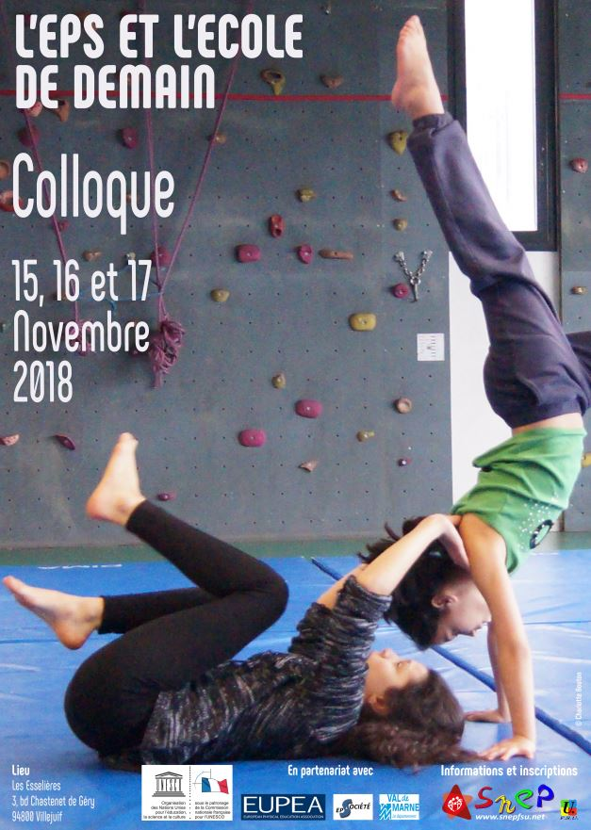
L’EPS est étude des APSA/PPSA
Daniel Bouthier
au Colloque du SNEP
à Villejuif

Slide 27
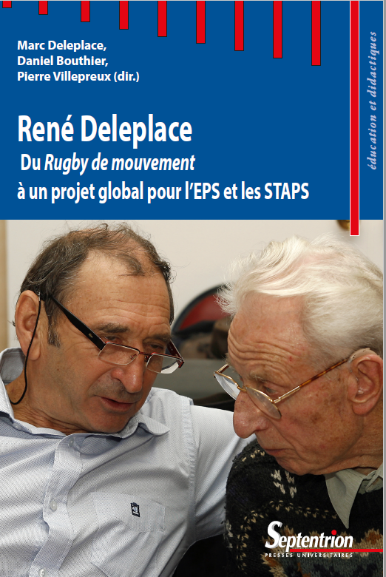
Introduction : René Deleplace : Un trajet dans le siècle (1922-2010)
Section I. Définir un objet scientifique : du rugby aux APS
Chapitre 1: La modélisation du jeu de rugby
Chapitre 2 : Un cadre théorique pour les APS
Chapitre 3 : La formation au jeu par le jeu
Section II : Les dimensions culturelles et sociales de l’objet : Sport et EPS
Introduction : Les combats. Quels horizons philosophiques pour mener la lutte ?
Chapitre 4 : Analyse du processus historique de la « formalisation d’une APS »
Chapitre 5. Pour une analyse approfondie du noyau central du règlement comme outil d’acquisition des techniques
Section III. Lire René Deleplace dans le texte (5 textes inédits)

Slide 28
Développer la prise de décisions
Modélisation PPSA
Stratégie préalable à
l‘action
Tactique pendant l’action
Logique externe de la pratique sociale
Registre principal de technicité visé
- Registre de Maîtrise
- Registre de transformation
Registre de lecture
- Registre de participation
Logique externe du secteur social d’intervention éducative
Conceptions et style intervenant
MDP
Auto-Adaptatif
MDP Exécution & Organisation
MDP Décision Tactique
Logique interne
De l’intervenant
Conceptions et styles pratiquants
Prévalence de l’action programmée
Prévalence de la prise d’initiatives
Logique interne
du pratiquant

Slide 29
Des thèses encadrées soutenues
Représentations et actions en rugby 1989-1993 B DAVID | Vidéogrammes didactiques en EP & sport 1990-94 M BIRONNEAU | Combats en série au lycée 1991-96 A BARBOT | Stratégies de cadettes en volley-ball 1993-1997 C AMANS-PASSAGA
Informatique et stratégies en rugby 1994-1998 D BARTHES | Subjectivité en course de haies 1997-2001 J–L GOUJU | Modélisation de la course de vitesse chez l’enfant 1998-2003 J-P GERARD | Subjectivité et décisions tactiques en rugby 1999-2003 A MOUCHET
Outils numériques de coaching en rugby 2000-20005 G UHLRICH | Cultures rugby et décisions 1999-2005 F MARCHET | Transformer les lancers en javelot 2003-2006 N KRANTZ | Les interactions didactiques en EPS 2003-2007 N BAEZA-CARMINATTI
Activité subjective en Volley-ball au collège 2005-2009 E MAGENDIE | Enseigner le rugby en sécurité 2006-2010 J-J SARTHOU | Lutte sénégalaise en didactique de l’EPS 2007-2012 C WANE | Dispositif numérique et apprentissages en EPS au 1er et 2d °. 2011-2016 G. HAENSLER

Slide 30
Quelques références bibliographiques :
BOUTHIER D. (1989). Les conditions cognitives de la formation d'actions sportives collectives. Le Travail Humain, 52 n° 2, 175-182.
BOUTHIER D. (1993).- L'approche technologique en STAPS: représentations et actions en didactique des APS. Diplôme d'HDR en Sciences, spécialité STAPS, Université Paris-Sud, non publié. 117 p
BOUTHIER D. (2003). Quelles compétences pour l’intervention éducatives dans les pratiques sportives ? Analyse de situations professionnelles et d’activités de formation d’entraîneur et d’enseignants. eJRIEPS, n°4.
BOUTHIER D. (2007). Le rugby . Paris PUF Que sais-je ?
BOUTHIER D. (2013). Activité technique en contexte sportif : point de vue en technologie des pratiques physiques sportives et artistiques. EJRIEPS, 30, 94-98.
BOUTHIER D. (2016). Approche techno-didactique de l'influence des pratiques sociales sur l'intervention éducative en EPS et en sport. In B. Lenzen & coll. : Temps, temporalités et intervention en EPS et en sport. Berne, Peter Lang. 17-40.
BOUTHIER D. (2017). Un point de vue technologique dans le processus de l'intervention éducative : la mise en jeu d'artefacts dans les métiers de l'éducation physique et de l'entraînement sportif. In S., Eloi et G. Uhlrich : De l'usage des artefacts dans les métiers de l'intervention. Toulouse, Octares.
ELOI S., UHLRICH G. et BOUTHIER D. (2018). Une théorisation de l’objet constitué par la production motrice sportive et des conditions méthodologiques de recherche dans ce domaine In M. Deleplace, D. Bouthier et P. Villepreux : René Deleplace du rugby de mouvement à un projet global pour l’EPS et pour les STAPS. Lille, Presses du Septentrion, 79-84.
LEONTIEV A. (1976). Le développement du psychisme. Paris, Editions sociales.
UHLRICH G., BOUTHIER D. (2008). Rôle des artefacts matériels et cognitifs dans le développement des compétences de l’intervenant éducatif en rugby. eJRIEPS n° 15, 198-215.
RABARDEL P. (1995). Les hommes et les technologies; approches cognitives des instruments contemporains. Paris, Armand Colin.

